Slide 1
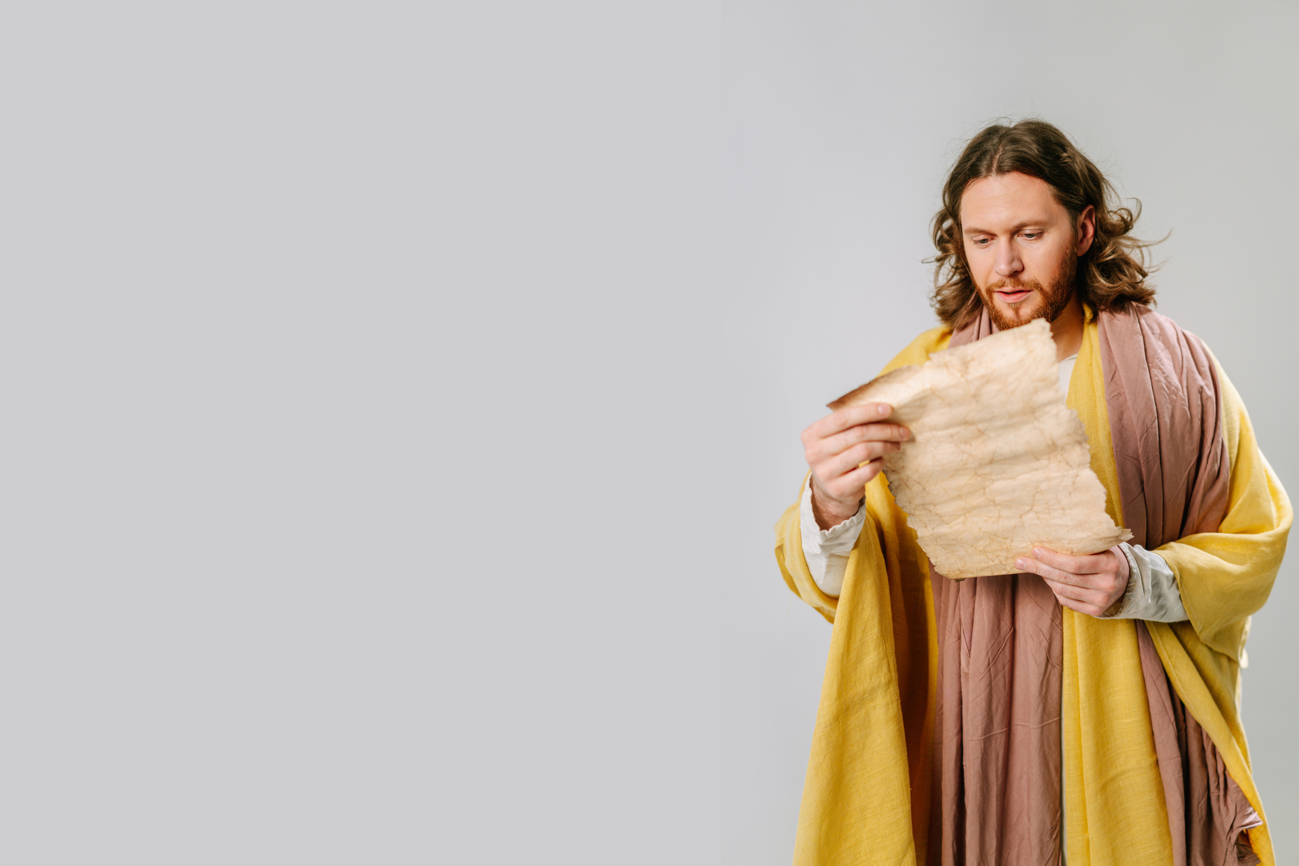

LECCIÓN 1
APELO TIERNO Y AMOROSO
DE OSEAS

Slide 2
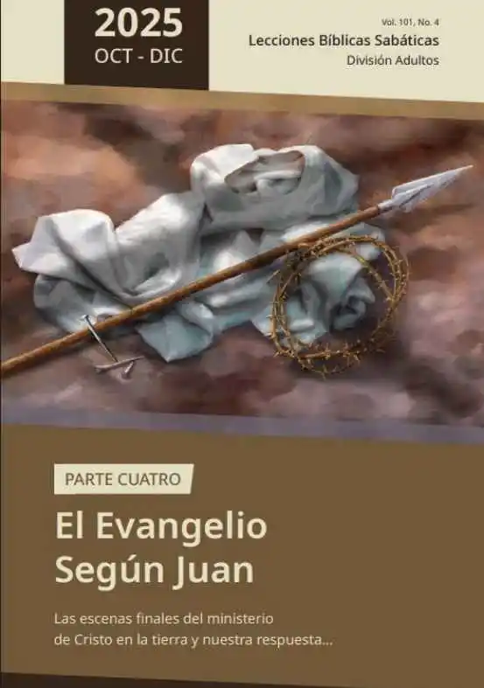
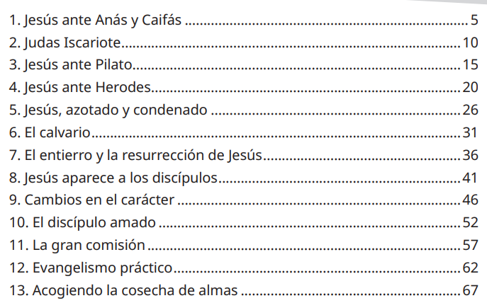
LECCIÓN DE REPASO

Slide 3
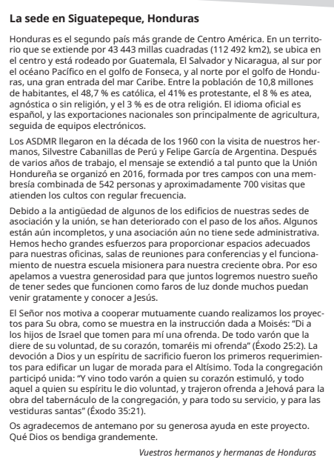

Ofrenda de Primer Sábado
Enero 3 de 2026

Slide 4
LECCIÓN 1
APELO TIERNO Y AMOROSO
DE OSEAS

Slide 5
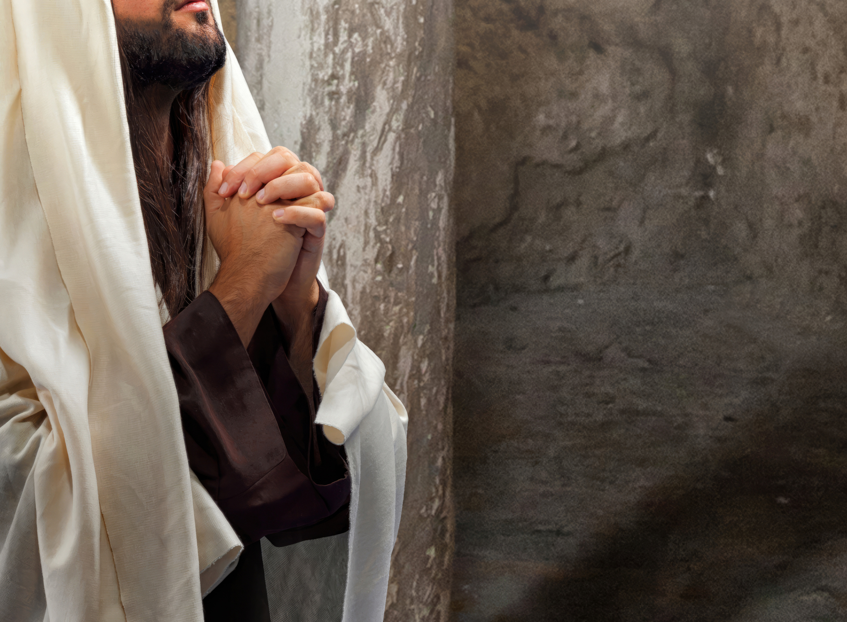

DOMINGO
UN LLAMADO A DESPERTAR DIFÍCIL
a. Describa la difícil vida de los profetas de Dios. Santiago 5:10.

Slide 6

DOMINGO
b. ¿Cómo ilustró Dios a Oseas sobre la relación entre Sí mismo y Su pueblo
infiel? Oseas 1:1–9; Jeremías 3:14; (compare 2 Corintios 11:2).

Slide 7
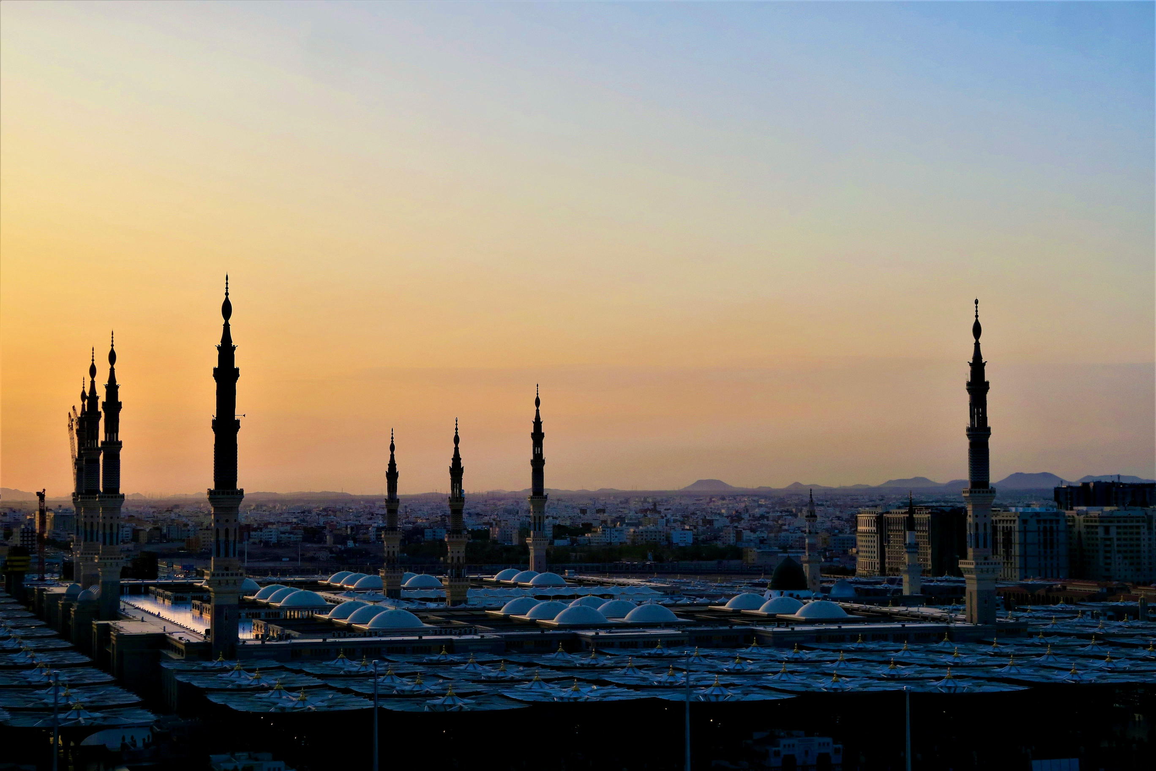

LUNES
UN MENSAJE DE ESPERANZA
a. Después de pronunciar juicio, ¿qué promesa esperanzadora hizo Dios a Israel? Oseas 1:10.

Slide 8

LUNES
b. ¿Cómo el apóstol Pablo hace eco de esta alentadora verdad? Romanos 9:25–27.

Slide 9
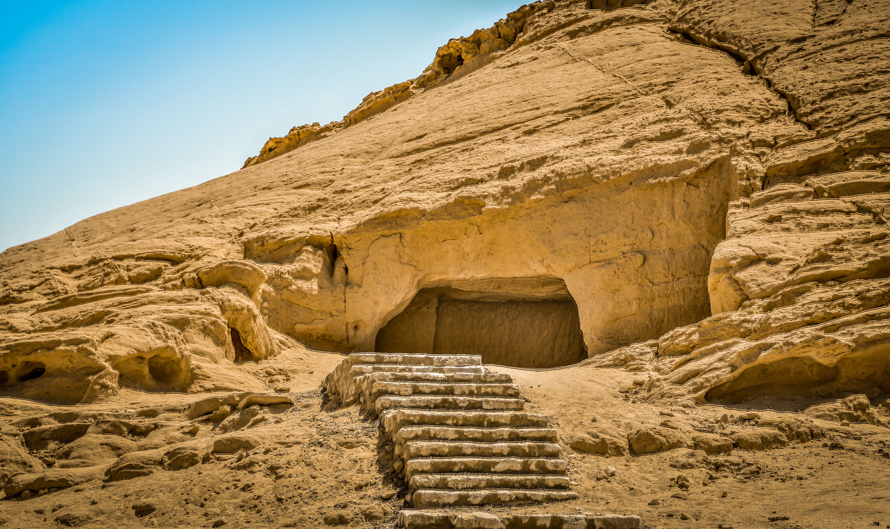
MARTES
AL REBELDE Y MALVADO
a. A pesar de la grave decadencia espiritual de Su pueblo, ¿qué tierno
llamado les extiende Dios? Oseas 2:14.

Slide 10

MARTES
b. ¿Cómo puede nuestro maravilloso Dios otorgar un nuevo comienzo,
proveyendo esperanza más allá del manchado legado del pecado?
Oseas 2:15; Salmos 130:7, 8.

Slide 11

MIERCOLES
REAVIVAMIENTO Y ALCANCE
a. Describa el profundo lazo de devoción que un alma tendrá con Dios cuando se arrepientan genuinamente y abandonen sus caminos pecaminosos. Oseas 2:16, 17.

Slide 12

MIERCOLES
b. ¿Cómo esta profecía de restauración espiritual se cumplirá en nuestros días? Oseas 2:18–20.

Slide 13

MIERCOLES
c. Según Oseas y Juan, ¿cuál es la base para llegar a ser pueblo de Dios hoy? Oseas 2:23; Juan 1:12.

Slide 14

JUEVES
LOS FRUTOS DE LA FE
a. Describa el glorioso resultado que pronto acontecerá entre quienes de todo corazón atienden el llamado final de Dios. Oseas 3:4–5.

Slide 15

MINUTOS
MISIONEROS

